Slide 2

Az OpenOffice.org 3 újdonságai

Slide 3
Szalai „KAMI” Kálmán
(kami911@gmail.com)

Slide 4
Az OpenOffice.org múltja (1)
StarDivision kereskedelmi terméke a StarOffice
A SUN Microsystems felvásárolja a céget (1999)
Az irodai programcsomag nyílt forráskódúvá tétele (2000) – LGPL és SISSL licenc alatt – OpenOffice.org néven
Notes:
A programcsomagot a németországi StarDivision fejlesztette, amelyet 1985-ben alapított egy Marco Börries 16 éves diák. A csak szövegszerkesztőt tartalmazó DOS alapú fejlesztések után 1995-ben jelenik meg a mai StarOffice ősének tekinthető StarOffice 3.0, amely már a ma is ismert komponenseket tartalmazza.
Egy évre rá a 3.1-es verzió már számos platformon elérhető (Windows 95/NT/3.1, OS/2, Mac, Linux és Solaris Sparc).
1999-ben a SUN Microsystems felvásárolja a StarDivision-t, majd ingyenesen elérhetővé teszi a az éppen aktuális verziót: a StarOffice 5.1-et.
2000-ben a SUN nyílt forráskódúvál teszi a StarOffice nagy részét, ezzel elindul az OpenOffice.org projekt, amely a közösségi alapokra helyezi az OpenOffice.org fejlesztését, meghagyva a lehetőségét, hogy a SUN továbbra is kereskedelmi terméket állítson elő StarOffice néven.
SISSL - Sun Industry Standards Source License

Slide 5
Az OpenOffice.org múltja (2)
Az OpenOffice.org alapján készül a SUN kereskedelmi terméke a StarOffice
Az OpenOffice.org 2.0 (2005) Megújulás és nyitás a közösség felé – csak LGPL licenc
Származtatott változatok megjelenése: OpenOffice.org Novell Edition, RedOffice, MagyarOffice, EuroOffice, OxygenOffice
Notes:
A SUN az OpenOffice.org fejlesztéseit felhasználva készíti el a StarOffice irodai programcsomag újabb verzióit. A StarOffice egy nem szabad szoftvereket is felhasználó OpenOffice.org változat lesz. A SUN kereskedelmi támogatást is nyújt hozzá, számos országban.
A programcsomag fejlődését egyre nagyobb figyelem övezi, s a kettes verzió megjelenésével ez a figyelem megsokszorozódik.

Slide 6
Az OpenOffice.org jelene (1)
SUN által koordinált közösségi projekt
Széles közösségi hozzájáruló csoport
Céges háttérrel támogatott fejlesztések (SUN, Novell, IBM, RedFlag 2000)
Mindenki könnyedén lehet hozzájáruló
Egyre nagyobb iparági elfogadottság az állami és a privát szektorban is

Slide 7
Az OpenOffice.org jelene (2)
Open Document Format ISO (ISO/IEC 26300:2006) szabvány fájlformátum használata
Platformfüggetlen átjáró Windows, Linux, Solaris és Mac rendszerek között
Kiterjesztések széleskörű használata:
„A Firefox modell”
Programozhatóság
  Belső: StarBasic
  Külső: C, C++, Python, Java, ...

Slide 8
Az OpenOffice.org jelene (3)
Aktuális verzió: 2.4.1
  Megjelent: 2008. június
Jelenlegi kiadási ciklus
  Évente két új képességeket nyújtó verzió (3.x)
    Új funkciók és hibajavítások
  Közben egy-egy hibajavító kiadás (3.x.y)
    Hibajavítások

Slide 9
Újdonságok a 3-as verzióban (1)
Open Document Format 1.2 verzió használata (van kompatibilitási mód az 1.0 verzióval)
Microsoft Office 2007 fájlformátumok (Office OpenXML) olvasása
Támogatott platform: MAC OS X (X11 → Aqua)
Új alapértelmezett ikonkészlet: Galaxy
Új ikonok a programokhoz, fájltípusokhoz
Indítóközpont bevezetése

Slide 10
Újdonságok a 3-as verzióban (2)
Továbbfejlesztett XHTML exportálás
Letiltott ikonok szebb megjelenítése
UOF (Uniform Office Format) formátumú fájlok olvasása
Továbbfejlesztett EMF+ tartalom leképzés
Három rétegű OpenOffice.org
OpenOffice.org URE (UNO Runtime Environment) nélkül
Folyamatjelzők natív megjelenése

Slide 11
Újdonságok a 3-as verzióban (3)
PostScript OpenType betűkészletek megjelenítése Linux és Solaris platformokon
Súgó jobb megjelenítése
Fájlzárolás újrakódolása másolatfájl használatával.
Nyelvi támogatás bővülése (Bhutanese, Bodo, Dogri, Maithili, Santali, Guaraní)
Vista integráció
Unicode-os Windows kicsomagoló (NSIS)
Várható megjelenés: 2008. szeptember 16.

Slide 12
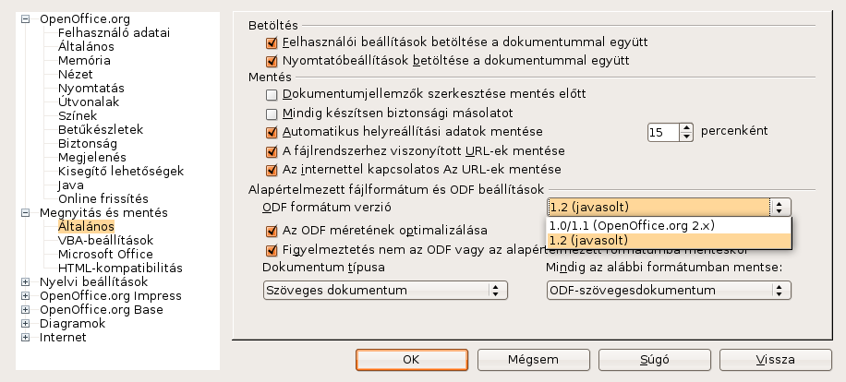
Újdonságok: Open Document Format 1.2

Slide 13
Újdonságok: Microsoft Office 2007 fájlformátumok olvasása

Slide 14
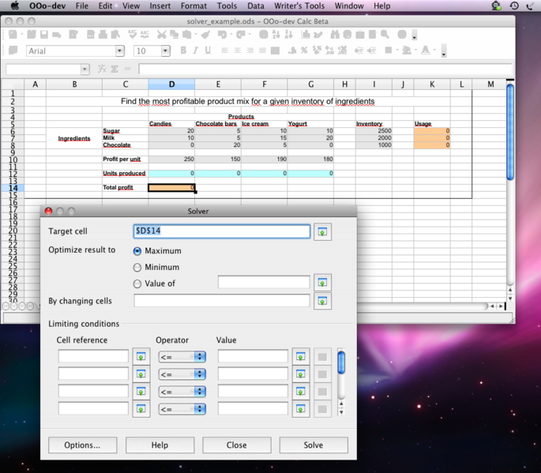
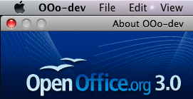
Újdonságok: MAC OS X (Aqua)
Notes:
Az eddigi X11-alapú, a MAC OS X szemléletét nem követő verziót felváltja a nagyfokú rendszerintegrációt nyújtó AQUA-alapú változat. A megjelenése nagyban hasonlít már a MAC OS X alatt elérhető egyéb programok kinézetére.

Slide 15

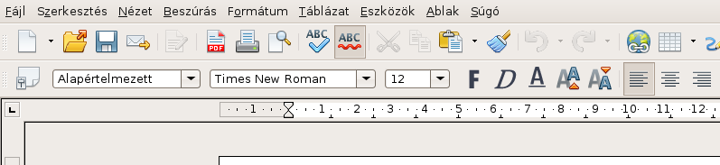
Újdonságok: Galaxy ikonok

Slide 16
Újdonságok: Letiltott ikonok
Alapértelmezett ikonok
Letiltott ikonok (régi eljárás)
Letiltott ikonok (új eljárás)

Slide 17
Újdonságok: Kiterjesztések
Új Kiterjesztéskezelő ablak
Nyelvi eszközök kiterjesztésként
Kiterjesztések által bővíthető súgó
Kiterjesztések beállító panele integrálódhat az OpenOffice.org beállító ablakába
A már nem használt pkgchk program eltávolítása (unopkg használandó helyette)
Több mit 100 kiterjesztés a Kiterjesztések webhelyen:
http://extensions.services.openoffice.org/

Slide 18
Újdonságok: Kiterjesztések

Slide 19
Újdonságok: Writer
Notes2 – Megjegyzések újratöltve
Többoldalas nézet: oldalpárok, több oldal
Nagyítás az állapotsorban csúszkával
Továbbfejlesztett kereszthivatkozások
WordPerfect formátumú fájlok olvasása – fejlesztések
T602 formátumú fájlok olvasása
Kiterjesztésként:
  WikiMedia exportáló eszköz

Slide 20
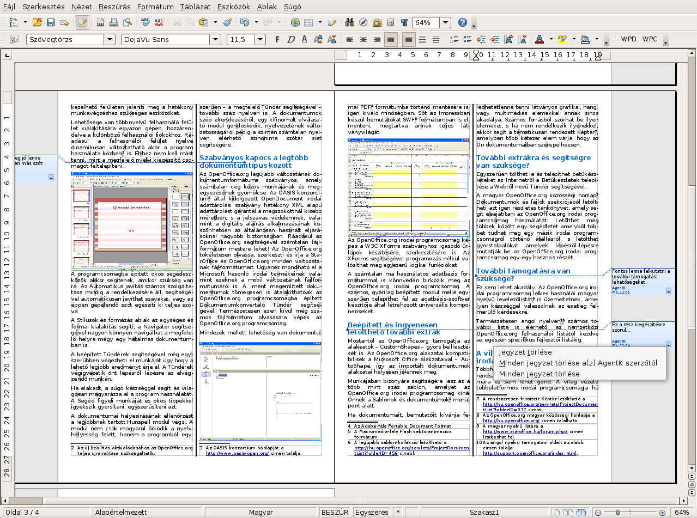
Writer – Megjegyzések (1)

Slide 21
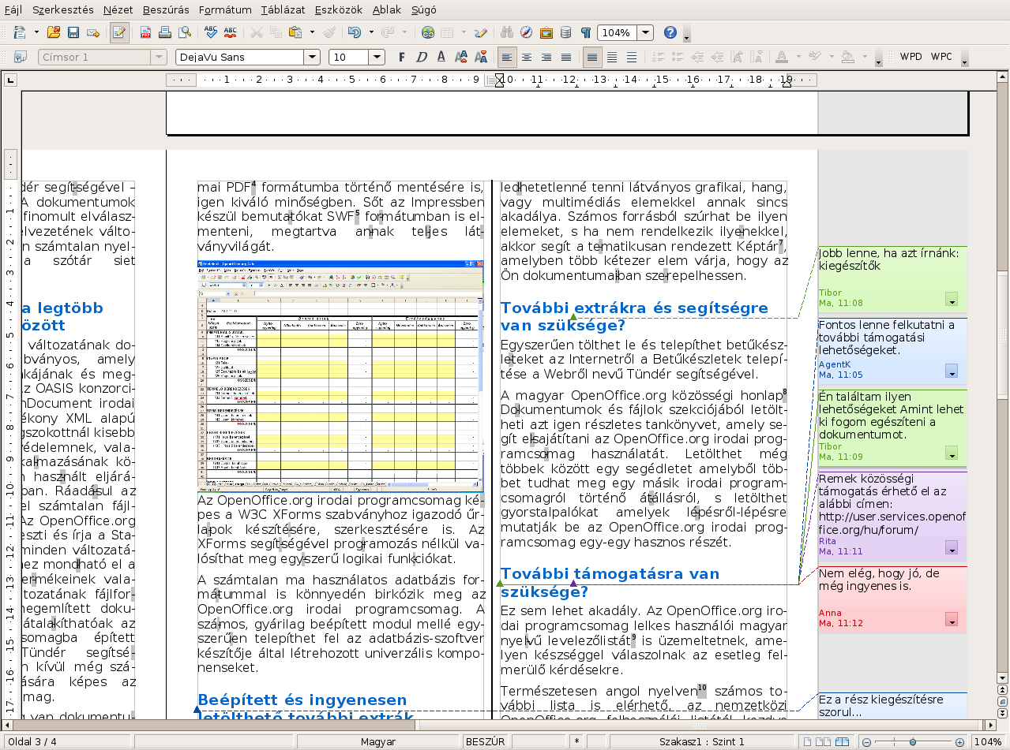
Writer – Megjegyzések (2)

Slide 22
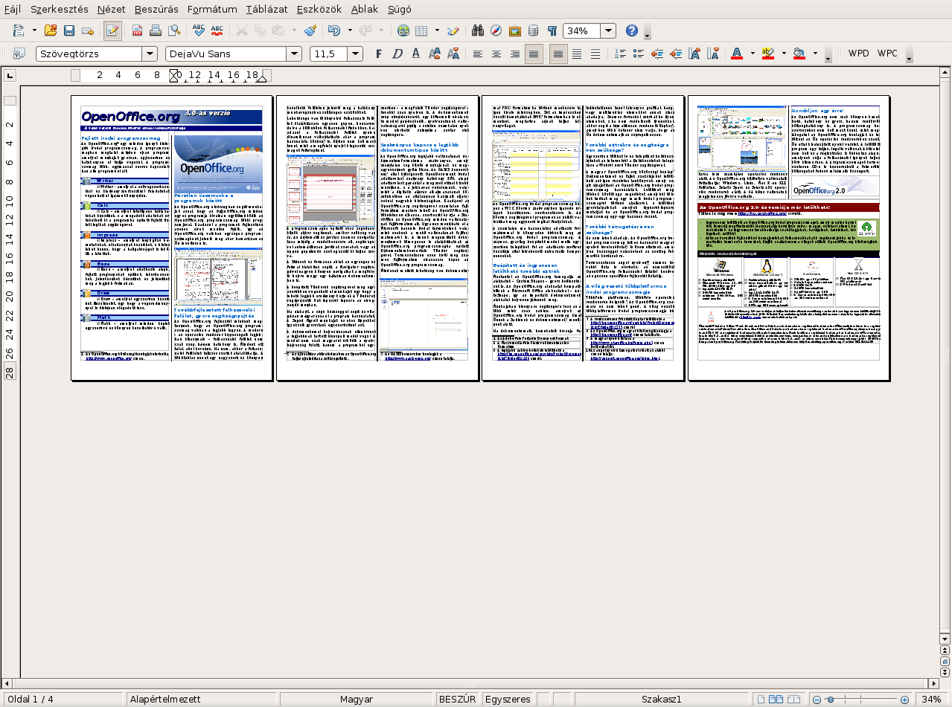
Writer – Többoldalas nézet

Slide 23
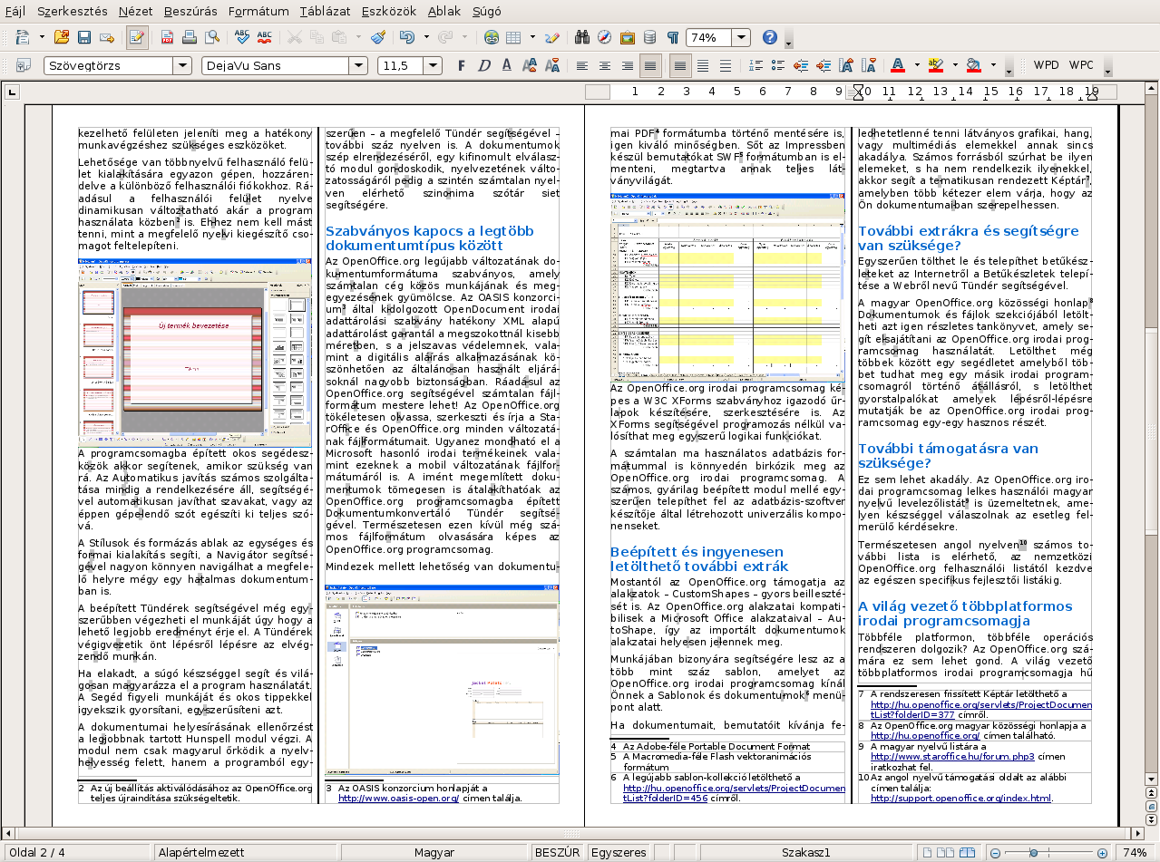
Writer – Könyv nézet

Slide 24
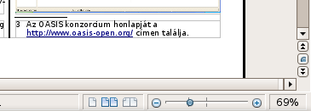
Writer – Nagyítás csúszkával

Slide 25
Writer – Kereszthivatkozások

Slide 26
Writer - WikiMedia

Slide 27
Újdonságok: Calc
Open Document Format Formula teljes támogatása
Megoldó (Solver)
Kollektív táblázat szerkesztés
Szűrés lehetőségeinek bővítése, adatkezelés javítása
Oszlopok számának bővítése 256-ról 1024-re
Kijelölés modernebb megjelenítése
Átméretezhető margók a nyomtatási képen

Slide 28
Calc - ODFF

Slide 29
Calc – Megoldó (Solver)

Slide 30
Calc – Kollektív táblázat szerkesztés

Slide 31
Calc – Szűrés továbbfejlesztése

Slide 32
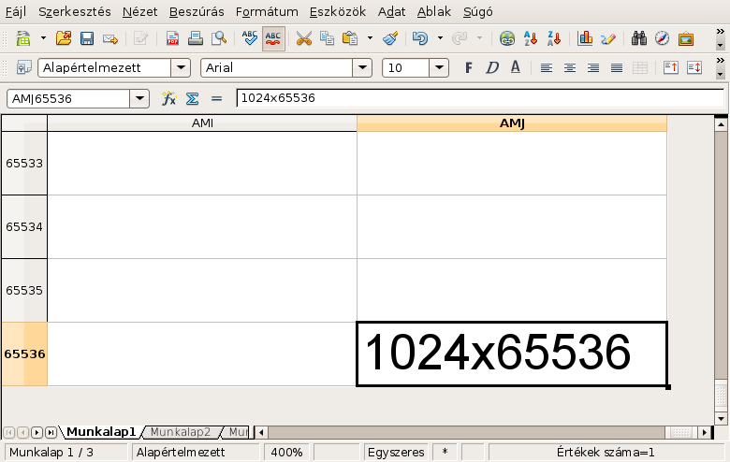
Calc – 1024 oszlop

Slide 33
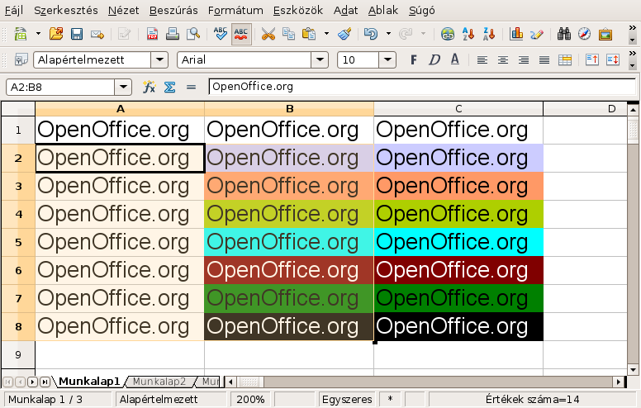
Calc – Kijelölés

Slide 34
Újdonságok: Impress
Natív táblázat kezelés
Képek vágása interaktív módon
Kiterjesztésként:
  Konzol az előadónak
  Bemutató méretcsökkentő

Slide 35
Impress - Táblázatok
2000
2001
2002
2003
2004
2005
2006
2007
2008

Slide 36
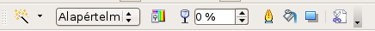

Impress – Képek vágása

Slide 37
Impress – Előadói konzol

Slide 38
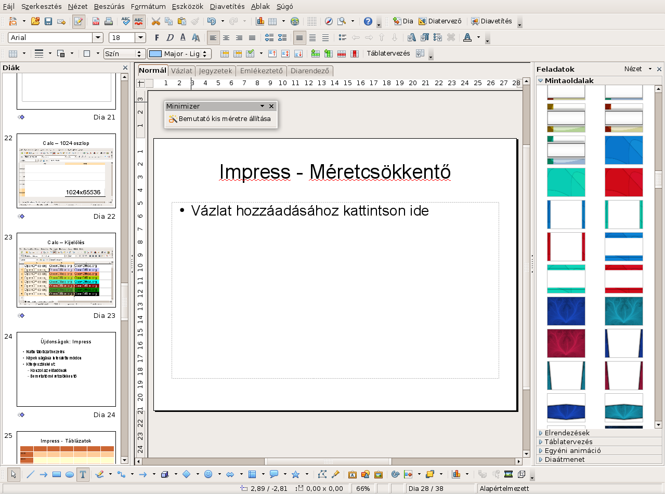
Impress – Méretcsökkentő (1)

Slide 39
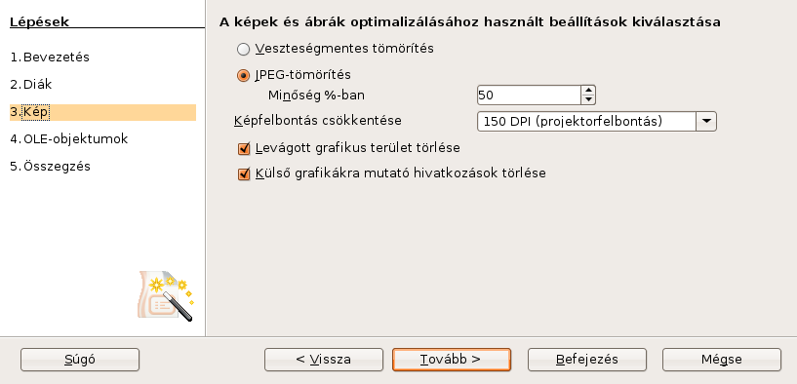
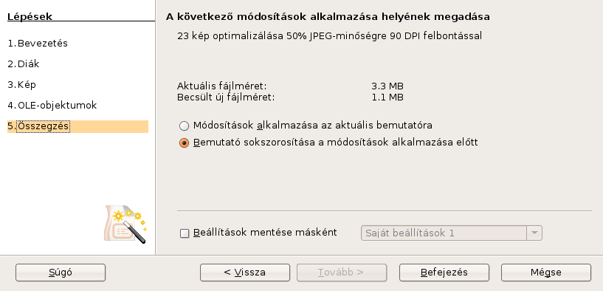
Impress – Méretcsökkentő (2)

Slide 40
Újdonságok: Base
let the "Address Book Data Source Wizard" use a roadmap
API: Add ability to find which table(s) or query(s) are currently selected in the main Base window
Database / Insert Menu, new menu item
Database / Edit Menu / Delete Record
Kiterjesztésként:
  Jelentéskészítő

Slide 41
Újdonságok: Draw
Képek vágása interaktív módon (mint az Impressben)
Kiterjesztésként:
  PDF-import megvalósítása

Slide 42
Újdonságok: Chart
Select 'Range' for error bars
title for secondary y axis
starting angle for pie charts - rotation of pie charts
offer clockwise direction for pie charts
Ease editing regression lines (trendlines)
Add Standard Error as Function for Error Bars

Slide 43
Az OpenOffice.org jövője
Piaci részesedés további növekedése
Új funkciók megjelenése
Régi funkciók javítása
Több ODF-et kezelő program és szolgáltatás
Kiterjesztések számának dinamikus növekedése

Slide 44
Az OpenOffice.org jövője
3.0.1 verzió megjelenése: 2008. december
  hibajavítások
3.1 verzió megjelenése: 2009. március
  Új funkciók és hibajavítások

Slide 45
Új funkciók... Mi? Mikor? Honnan?
Beépítve
  Azonnal – a származtatott verziókból
  Jövőbeli új kiadásokból
Kiterjesztésként
  Azonnal – a kiterjesztések weboldaláról letöltve

Slide 46
Már elérhető új funkciók (1)
Works formátumú fájlok olvasása
SVG formátumú fájlok olvasása
Közvetlen mezőszerkesztés
Jobb multimédiás képességek (Linux)
3D-s diaátmenetek(Linux)

Slide 47
Már elérhető új funkciók (2)
Gyorsindító (Linux)
Visual Basic for Applications (VBA) makrók futtatása a Calc programban
Mono integráció (Linux)
WordPerfect Graphics formátumú fájlok olvasása

Slide 48
Honnan?
Mindenkinek, aki Novell-féle OpenOffice.org-ot használ:
  Ubuntu és a legtöbb Linux disztribúció felhasználói
  GO-OO felhasználói
  (http://www.go-oo.org/)
  OxygenOffice Professional felhasználói
  (http://ooop.sf.net/)

Slide 49
Fejlesztések a 3-as verzió után (1)
Nagyrészletességű dokumentumok (Grafikus elemek élsimítása, optimalizált grafikus elemek)
Nagyítás csúszkával a többi komponenseben is
Átlátszó kijelölés a többi komponenseben is
Új sablon párbszédablak és sablon gyűjtemény
Továbbfejleszett csomagolás és eszközök
MySQL integráció
XForms továbbfejlesztések

Slide 50
Fejlesztések a 3-as verzió után (2)
Jegyzetek – válasz a megjegyzésekre
Változások jelölése a megjegyzéseknél látható módon
OpenOffice.org Felhasználó visszajelzések kiterjesztés

Slide 51
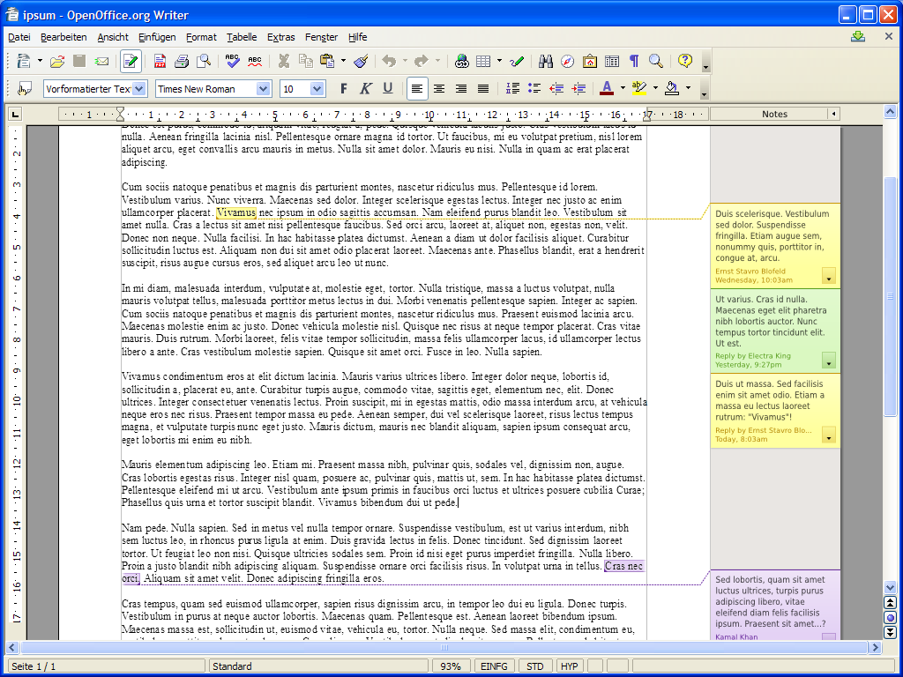
Üveggömb: Megjegyzésre válasz

Slide 52
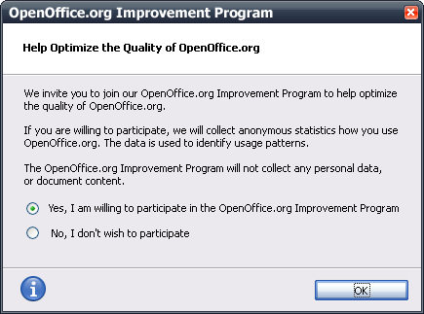
Üveggömb: Felhasználó visszajelzések kiterjesztés
Notes:
Anoním módon gyűjt információkat az OpenOffice.org használatáról
A program funkcióinak használatát tárolja el
CSV fájlba gyűjti az adatokat időbélyeggel ellátva
ZIP fájlba tömörítve küldi el a felhasználási statisztikákat
Kiterjesztés: bármikor kikapcsolható, eltávolítható

Slide 53
Hozzájárulóvá válás
OpenOffice.org használata
OpenOffice.org bemutatása az ismerősöknek
Fórumokon és levelezőlistákon önkéntes segítségnyújtás
http://user.services.openoffice.org/hu/forum/
Sablonok és kiegészítők közzététele
Dokumentáció készítése, fordítása
Hibajelentések készítése (elsősorban angolul)
http://qa.openoffice.org/issue_handling/pre_submission.html

Slide 54
Kérdések és Válaszok

